Slide 1









직업의 이해와 진로 디자인
진로 인터뷰를 해요
16차시

Slide 2






진로 인터뷰를 해요
학습 목표
나의 미래 모습을 구체적으로 상상해 보며
인터뷰 내용을 작성할 수 있다.
8

Slide 3






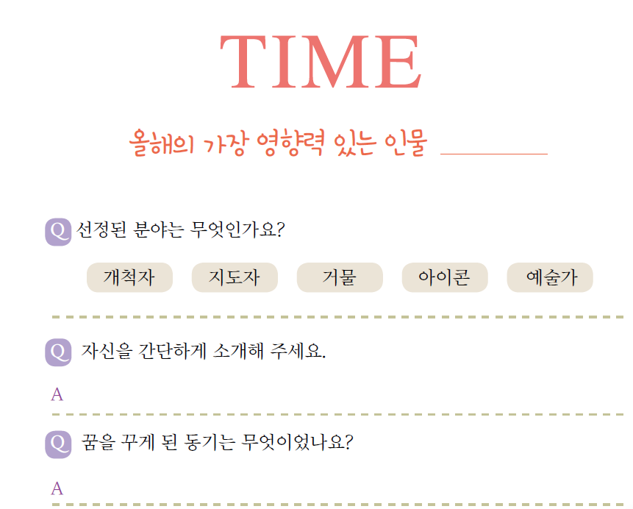

진로 인터뷰를 해요
생생 톡톡 진로 인터뷰
1
2050년 시사 주간지 타임지에서 선정하는 올해의 가장 영향력 있는 인물 100인에 내가 선정되었습니다. 타임지와의 인터뷰 내용을 완성해 봅시다.

Slide 4
진로 인터뷰를 해요
생생 톡톡 진로 인터뷰
1
2050년 시사 주간지 타임지에서 선정하는 올해의 가장 영향력 있는 인물 100인에 내가 선정되었습니다. 타임지와의 인터뷰 내용을 완성해 봅시다.

Slide 5
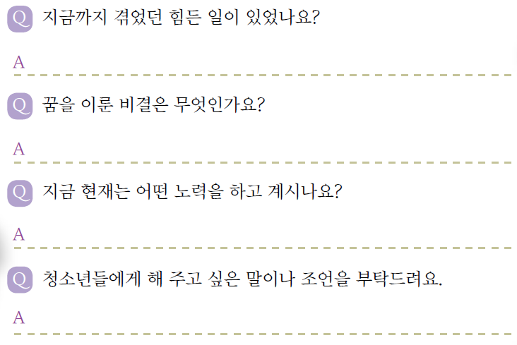
진로 인터뷰를 해요
생생 톡톡 진로 인터뷰
1
2050년 시사 주간지 타임지에서 선정하는 올해의 가장 영향력 있는 인물 100인에 내가 선정되었습니다. 타임지와의 인터뷰 내용을 완성해 봅시다.

Slide 6
진로 인터뷰를 해요
생생 톡톡 진로 인터뷰
1
2050년 시사 주간지 타임지에서 선정하는 올해의 가장 영향력 있는 인물 100인에 내가 선정되었습니다. 타임지와의 인터뷰 내용을 완성해 봅시다.

Slide 7
진로 인터뷰를 해요
생생 톡톡 진로 인터뷰
1
2050년 시사 주간지 타임지에서 선정하는 올해의 가장 영향력 있는 인물 100인에 내가 선정되었습니다. 타임지와의 인터뷰 내용을 완성해 봅시다.
이진선

Slide 8
진로 인터뷰를 해요
생생 톡톡 진로 인터뷰
1
2050년 시사 주간지 타임지에서 선정하는 올해의 가장 영향력 있는 인물 100인에 내가 선정되었습니다. 타임지와의 인터뷰 내용을 완성해 봅시다.
저는 사람들이 재미있게 읽을 수 있는 책을 쓰고 싶은 작가입니다.
책을 읽는 시간이 정말 즐겁고 행복하기 때문입니다.

Slide 9
진로 인터뷰를 해요
생생 톡톡 진로 인터뷰
1
2050년 시사 주간지 타임지에서 선정하는 올해의 가장 영향력 있는 인물 100인에 내가 선정되었습니다. 타임지와의 인터뷰 내용을 완성해 봅시다.
중간에 포기하고 싶은 적도 많았고, 재미있는 책을 쓰고 싶다는 순수한 목적을 잊어버릴 때도 있었습니다.
많은 사람들이 제 책을 통해 위로를 받으면 좋겠다는 생각으로 열심히 책을 썼어요. 그것이 비결인 것 같습니다.

Slide 10
진로 인터뷰를 해요
생생 톡톡 진로 인터뷰
1
2050년 시사 주간지 타임지에서 선정하는 올해의 가장 영향력 있는 인물 100인에 내가 선정되었습니다. 타임지와의 인터뷰 내용을 완성해 봅시다.
큰 사랑에 보답하기 위해 더 재미있는 작품을 열심히 기획 중입니다.
자신의 꿈을 이루기 위해 열심히 노력하세요. 포기하고 싶은 순간이 오더라도 절대 포기하기 말고 묵묵히 자신의 길을 걸어가세요. 여러분의 꿈은 이루어질 거예요.

Slide 11











진로 인터뷰를 해요
나의 미래 모습을 구체적으로 상상해 보며 인터뷰 내용을 작성할 수 있었나요?
c

